Slide 1


以太网二层交换
2015年3月
嵌入式软件部门

Slide 2

目录
    1.以太网技术
    2.以太网帧格式
    3.以太网分层结构
    4.以太网Mac层
    5.以太网Mac层的技术标准
    6.ARP协议
    7.vlan
Copyright © 2012 Cloud Vision Networks. All Rights Reserved 上海云视科技有限公司版权所有

Slide 3
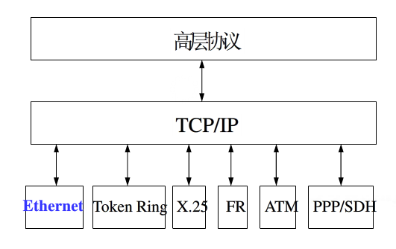
1.以太网技术
通过ip层可以实现不同的网络互联，反过来说IP层可以承载在多种链路层上，如X2.5、帧中继、SDH、ATM等，而以太网技术（Ethernet）无疑是当前IP数据业务最常见的承载方式
Copyright © 2012 Cloud Vision Networks. All Rights Reserved 上海云视科技有限公司版权所有

Slide 4
2.以太网帧格式

Slide 5
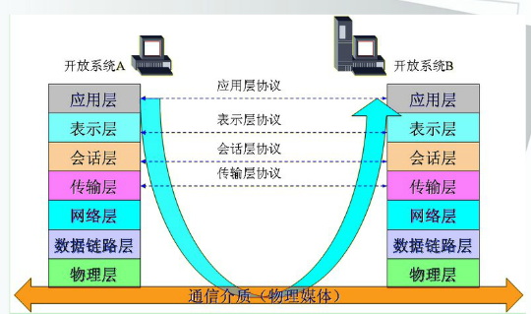
3.以太网分层结构
OSI模型
以太网对应于七层中的物理层和数据链路层

Slide 6
4.以太网Mac层

Slide 7
5.以太网Mac层的技术标准

Slide 8
6.ARP协议

Slide 9
7.vlan
1.以太网技术
2.以太网帧格式
3.以太网分层结构
4.以太网Mac层
5.以太网Mac层的技术标准
6.ARP协议
7.vlan

Slide 11

谢谢
观赏
上海云视科技有限公司
上海市宜山路2016号合川大厦907室
总机：（8621）3319 1968
传真：（8621）3319 1969

